Slide 1
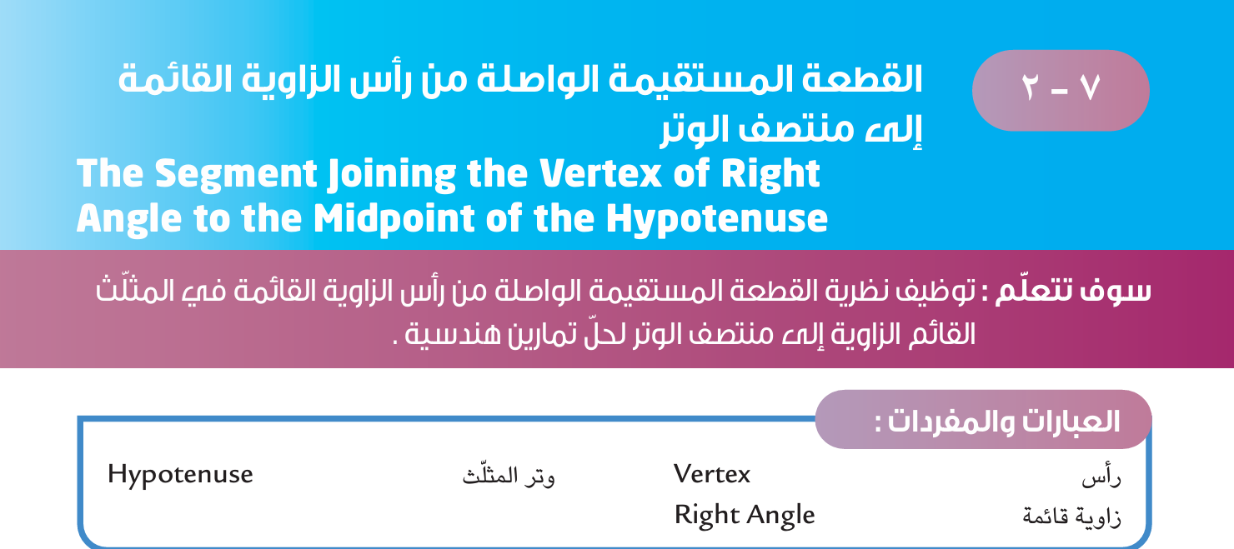
( 7 - 2 ) (( القطعة المستقيمة الواصلة من رأس
الزاوية القائمة إلى منتصف الوتر )) ح 2

Slide 2
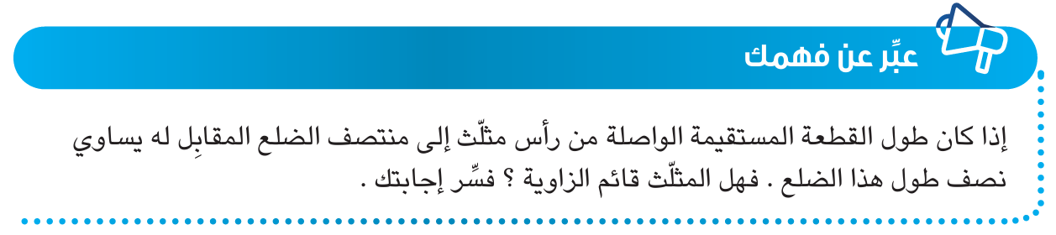
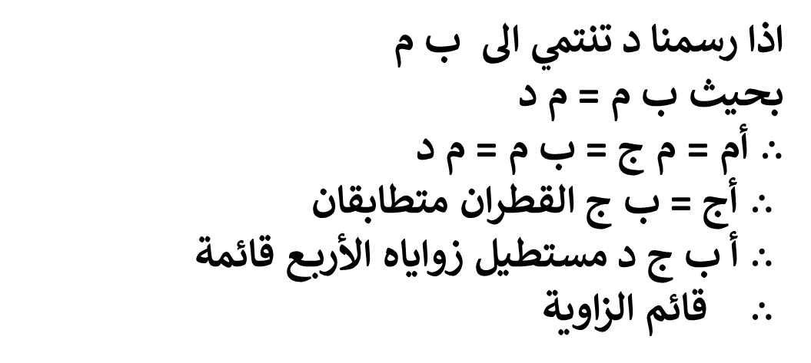
ص 155
نعم المثلث يكون قائم الزاوية
د
أ
اذا رسمنا د تنتمي الى ب م
بحيث ب م = م د
$∴$ أم = م ج = ب م = م د
$∴$ أج = ب ج القطران متطابقان
$∴$ أ ب ج د مستطيل زواياه الأربع قائمة
$∴$ قائم الزاوية
م
ج
ب

Slide 3
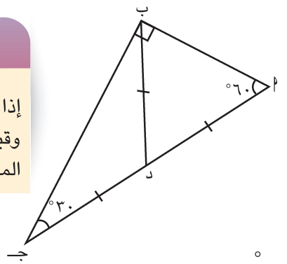
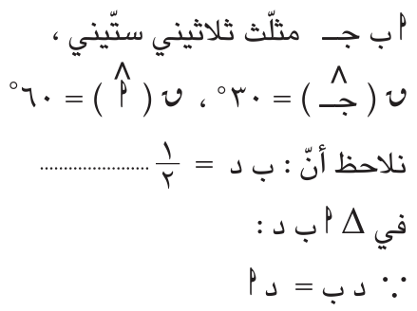

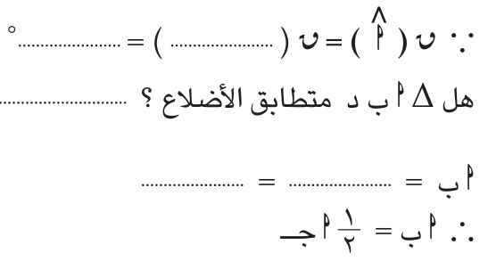
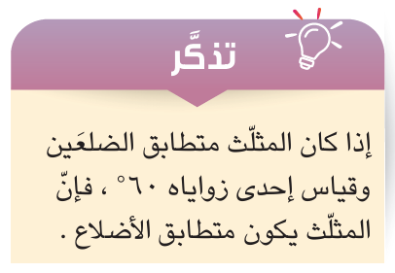
ص 156
جـ

معطى
5
8
60
د ب

نعم
ب د
د


Slide 4
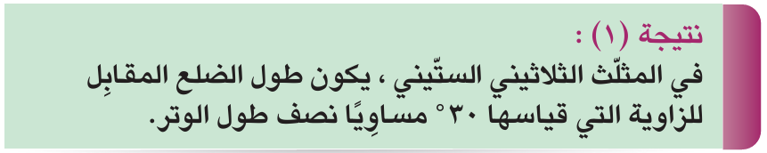
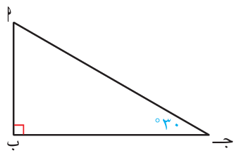
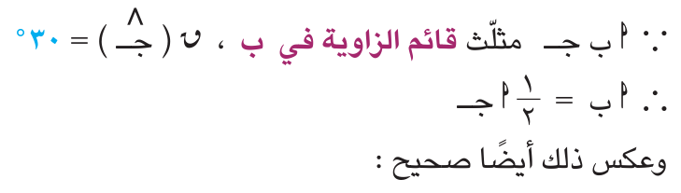
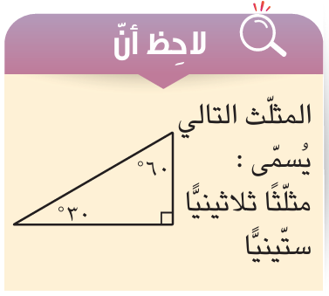
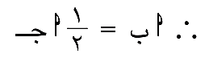
ص 156

Slide 5
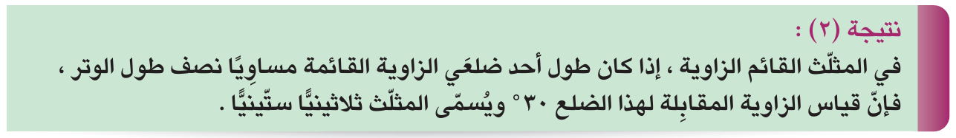
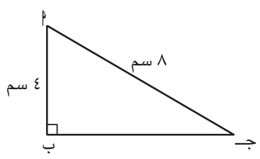
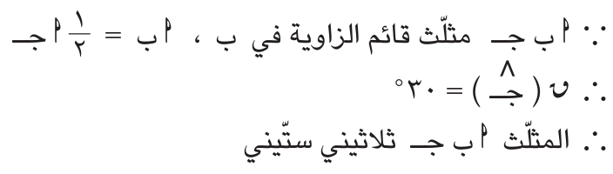
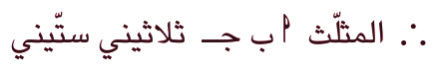
ص 156

Slide 6
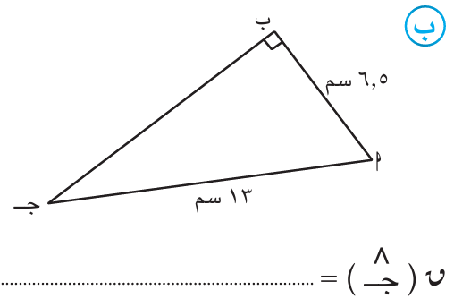
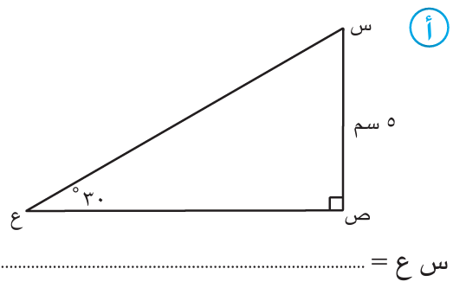
ص 157
5
30
2 × 5 = 10 سم
1
لأن ب = جـ

2


Slide 7
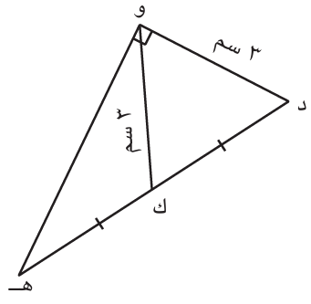
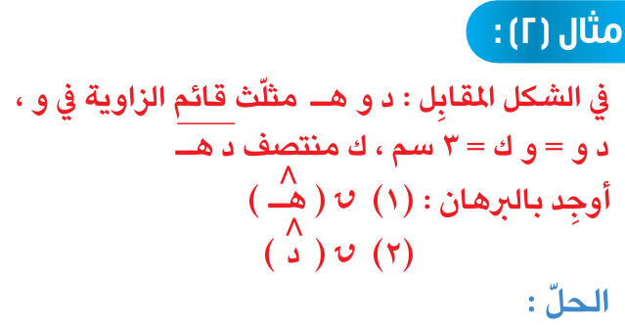

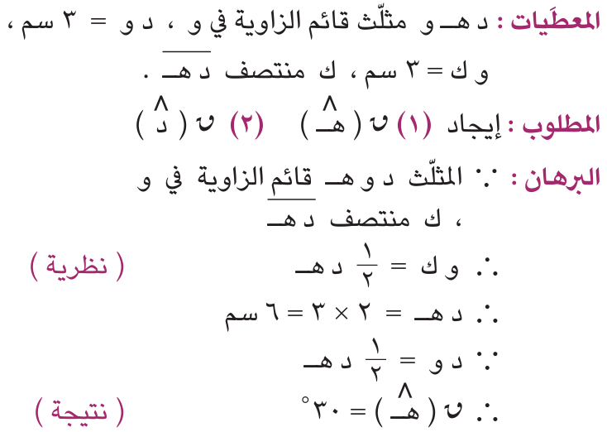
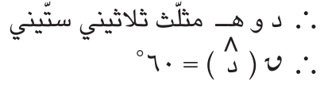
ص 157

Slide 8
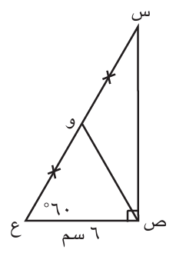
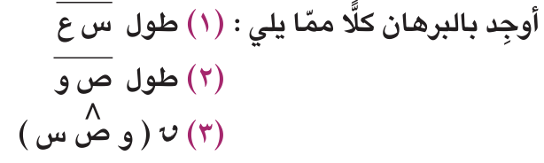
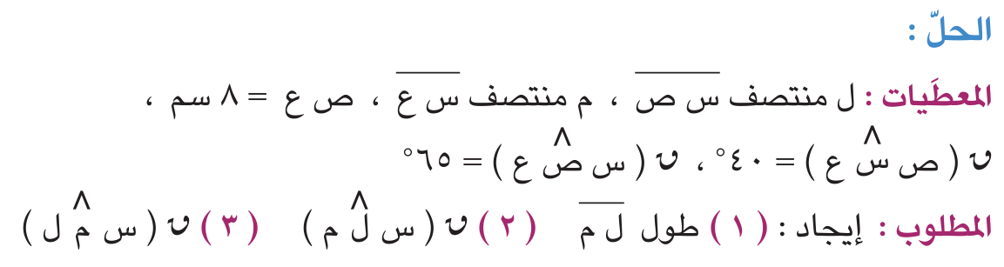
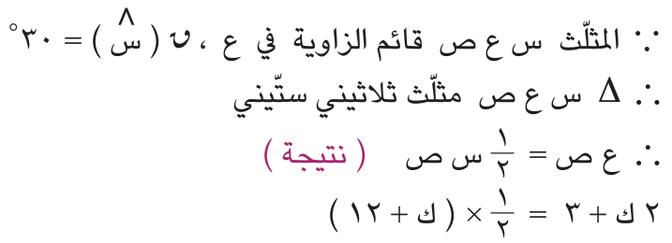
ص 159
5
8
60
(ع) =
نتيجة
س ع = 2 × ص ع
ص ع = 6 سم
س ع = 2 × 6 = 12 سم

Slide 9
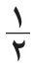
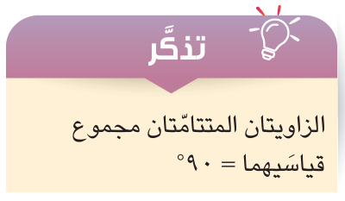
ص 159
س ع
معطى
ص و =
ص و =
× 12 = 6 سم
المثلث ص و ع فيه : ص و = ص ع = و ع = 6 سم
المثلث ص و ع متطابق الاضلاع
5
= 60
5
5
5
30
= 90 ـــ 60 =

Slide 10
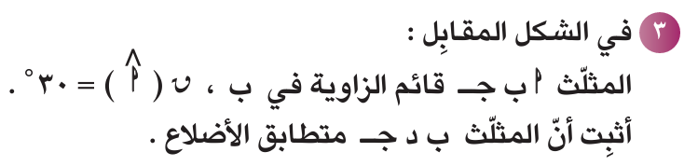
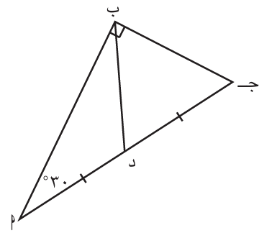
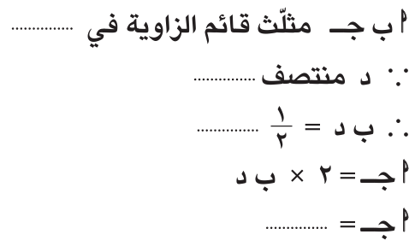
ص 159
5
60
5
8
(( مجموع قياسات زوايا المثلث = 180))
5
( جـ )
= 180 ـــ ( 30 + 90 ) = 60
1
جـ
د منتصف
ب د = جـ


8
2
5
=
60
،
ب د = جـ د
( جـ )
في المثلث ب دجـ
ب د = جـ د
المثلث ب دجـ متطابق الاضلاع

Slide 11
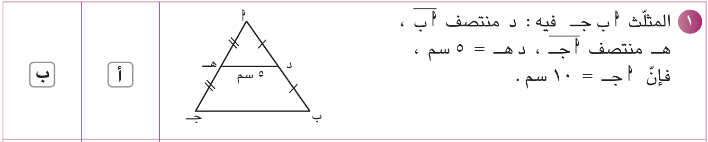
ص 196
الخاتمة والتقييم

